Slide 1

Konzept CleverMail

Slide 2
Aufbau
Einheitliche Schnittstellen
Kein direkter Zugriff auf Datenbank oder Mail-Server
Kopplung durch REST-Client-API oder EJB (DAO)

Slide 3
REST-Service mit TCC

Slide 4
REST-Service mit TCC
Vorteile
Gekapselter Kontext
Leichtgewichtige Client-API
Lose Kopplung
Wenig Abhängigkeiten
TCC für Transaktionen
Nachteile
Keine gemeinsame Transaktion
Gefahr von Heuristic Exceptions
Service nicht verfügbar
Transaktions-Koordinator nötig

Slide 5
Transaktional EJB (DAO)

Slide 6
Transaktional EJB (DAO)
Vorteile
Eine logische Transaktion
Keine Heuristic-Exceptions
Kein Transaktions-Koordinator
Nachteile
Starke Kopplung
Schwergewichtige Client-API
Starke Abhängigkeiten
Technologische Unterschiede

Slide 7
Mailing Prozess

Slide 8
E-Mail-Template
JSON-Schema als Spezifikation
Parameter filtern
Template-Engine Freemarker
Codeblock/Rich-Editor
Template Lokalisierung
Template Versionierung

Slide 9
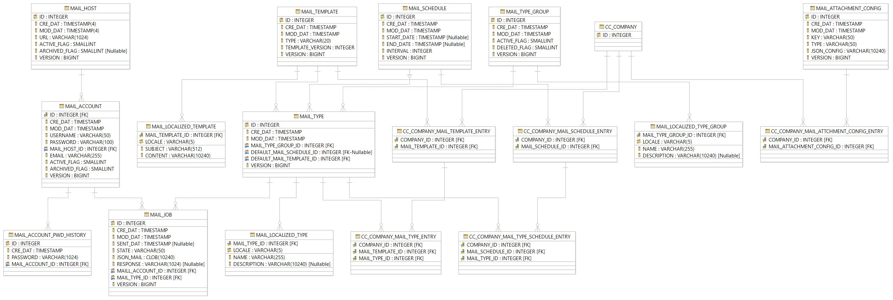
CleverMail DB-Schema

Slide 10
CleverMail DB-Schema
META-Tag für Mailjobs ?
JSON Konfigurationen auftrennen ?
Email Adressen in DB oder JSON ?
Template META-Daten in DB (verwendete Parameter) ?
SMTP-Response per Code oder als ein String ?

Slide 11
Fragen ?

